Slide 1
INFOGEN IMS 구축
사용자지침서(Online)
OOO-XXX-AN-01
시스템 | IMS
업무명 | 근태관리

Slide 2
IMS 구축 프로젝트
사용자지침서
개 정 이 력
버전 | 작성일 | 변경내용 | 작성자 | 승인자
0.1 | 2020.10.04 | 최초작성 | 조성현
1.0 | 2020.10.26 | 취합 | 조유빈,조성현,손성현,황이성,오연경,문세라,윤상은

Slide 3
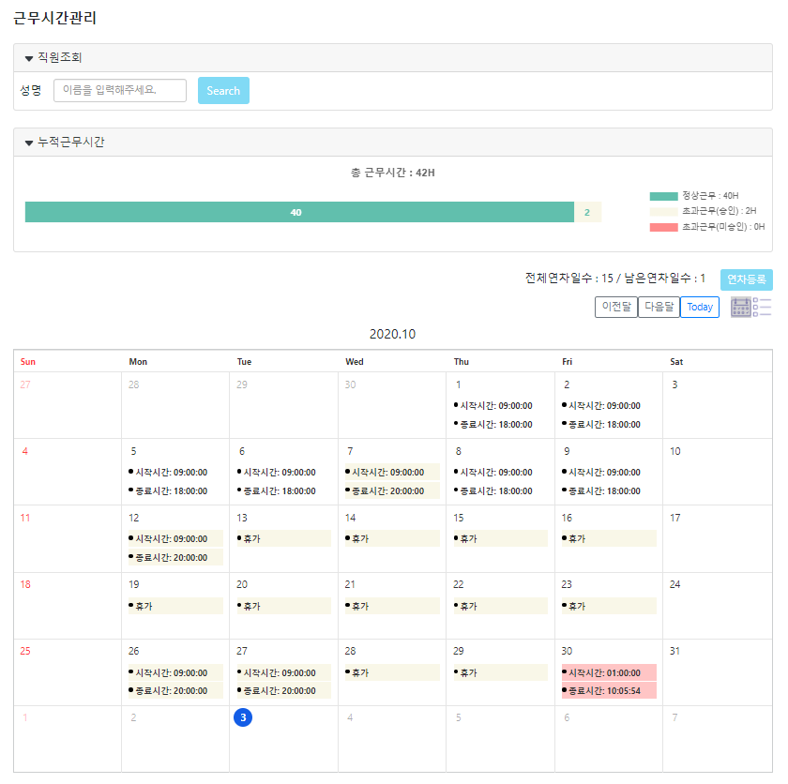
IMS 구축 프로젝트
사용자지침서
기능Lv1 | 근태관리 | 기능Lv2 | 주 52시간 근무시간관리 | 기능Lv3 |  | 화면명 | 근무시간관리
개요 | 로그인한 직원의 스케줄 정보를 관리한다.
A
메뉴경로
근태관리 > 주 52시간 근무시간관리
Description
Event | 화면로드
OnLoad | 현재 로그인한 직원의 특정기간내 근무시간/연차현황/결재정보를 조회한다.
Event | 직원조회
A | 기본적으로 현재 로그인한 직원의 데이터를 조회하지만, 해당 영역의 조회기능을 통해 다른 직원의 데이터를 조회 할 수 있도록, 직원조회 화면을 팝업 연동한다.
Event | Search 버튼 클릭
A-1 | 이름값을 기준하여 직원조회 팝업을 호출한다.
Event | 누적근무시간 Graph Drawing
B | 조회된 직원의 데이터를 그래프 형태로 표시한다. 차트는 기본값으로 현재일이 속한 주에 대한 그래프를 표시하며, 그리드,캘린더 날짜 선택 시, 선택일이 속한 주에 대한 그래프로 반영한다. 표출되는 데이터 - 시간단위 1.정상근무 시간 2.초과근무(승인) 3.초과근무(미승인)
Event | C-1 버튼 클릭
C-1 | 스케줄 데이터를 캘린더형식으로 조회한다.
Event | 캘린더형식으로 스케줄 조회
C | 기본적으로 현재 로그인한 직원의 데이터를 조회하지만 직원조회기능을 통해 다른 직원의 데이터를 조회할 수 있음
A-1
B
C
C-1

Slide 4
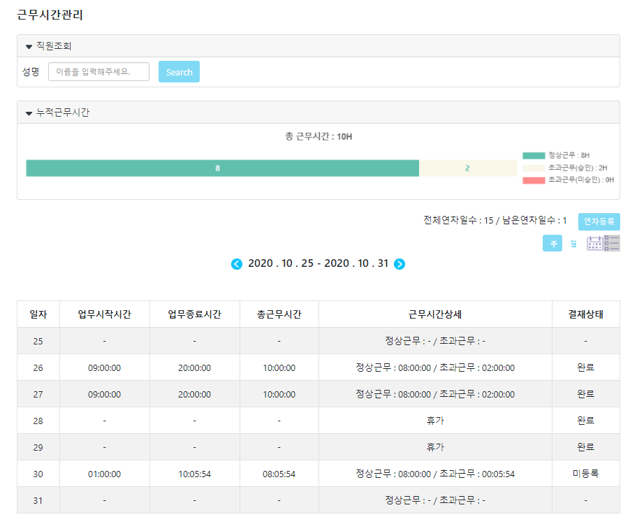
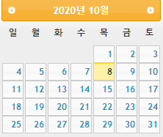
IMS 구축 프로젝트
사용자지침서
기능Lv1 | 근태관리 | 기능Lv2 | 주 52시간 근무시간관리 | 기능Lv3 |  | 화면명 | 근무시간관리
개요 | 로그인한 직원의 스케줄 정보를 관리한다.
메뉴경로
근태관리 > 주 52시간 근무시간관리
Description
Event | A버튼 클릭
A | 스케줄 데이터를 그리드 형식으로 조회한다.
Event | 주/월 단위 버튼 클릭
B | 스케줄을 주/월 단위 그리드 형식으로 조회한다.
Event | 날짜영역 선택
C | 주 단위 면 일 단위 달력을 월단위이면 월 단위 달력을 호출한다.
Event | 날짜선택
C-1 | 일 단위 달력의 일자를 선택하면 선택한 일자의 주로 조회조건이 세팅되고 월 단위 달력의 월을 선택하면 선택한 월로 조회조건이 세팅된다.
Event | 그리드형식으로 스케줄 조회
D | 스케줄 데이터를 그리드 형식으로 조회한다.
C-1
B
C
A
D

Slide 5
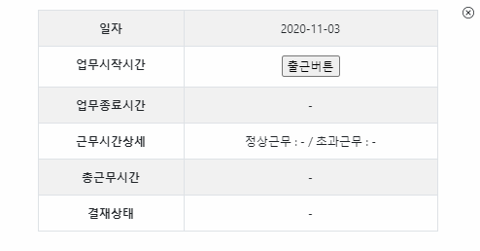
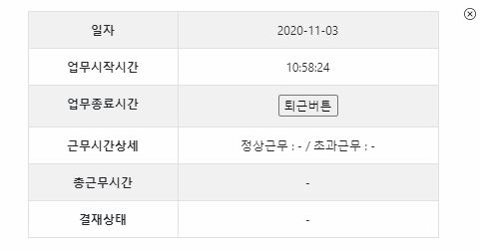
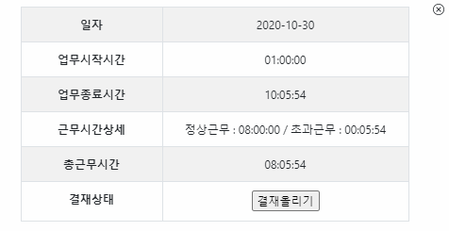
IMS 구축 프로젝트
사용자지침서
기능Lv1 | 근태관리 | 기능Lv2 | 주 52시간 근무시간관리 | 기능Lv3 |  | 화면명 | 근무시간관리
개요 | 로그인한 직원의 스케줄 정보를 관리한다.
메뉴경로
근태관리 > 주 52시간 근무시간관리
Description
Event | A/B버튼 더블 클릭
A/B | C팝업창 호출
Event | C-1버튼 클릭
C-1 | 버튼 클릭 시점의 시간으로 출근시간 저장(현재 날짜를 기준으로 출근시간 저장이 안되었을 때 활성화 됨)
Event | C-2버튼 클릭
C-2 | 버튼 클릭 시점의 시간으로 퇴근시간 저장(현재 날짜를 기준으로 출근시간 저장을 했을 때 활성화 됨)
Event | C-3버튼 클릭
C-3 | 근무결재 팝업 호출(출근, 퇴근시간이 저장되었을 시점에 시스템이 초과 근무시간으로 판단하면 C-3 버튼이 활성화 됨)
A
C
C-1
C-2
B
C-3

Slide 6
IMS 구축 프로젝트
사용자지침서
기능Lv1 | 근태관리 | 기능Lv2 | 주 52시간 근무시간관리 | 기능Lv3 |  | 화면명 | 근무시간관리
개요 | 로그인한 직원의 스케줄 정보를 관리한다.
메뉴경로
근태관리 > 주 52시간 근무시간관리
Description
Event | 화면로드
OnLoad | 현재 로그인한 직원의 연차현황을 A영역에 표출한다.
Event | A-1버튼 클릭
A-1 | 연차결재 요청 팝업창을 호출한다.
A
A-1

Slide 7
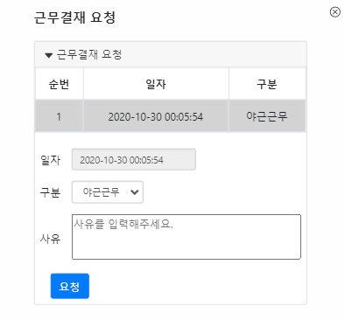
사용자지침서
기능Lv1 | 근태관리 | 기능Lv2 | 주 52시간 근무시간관리 | 기능Lv3 |  | 화면명 | 근무결재 요청
개요 | 추가 근무에 해당하는 시간 결재 요청
메뉴경로
근태관리 > 주 52시간 근무시간관리
Description
Event | 화면로드
OnLoad | - 추가근무(야근/휴일)근무 결재 미요청건들이 조회된다.
Event | 그리드 선택
A | - 선택된 그리드의 정보가 B영역에 세팅된다.
A
B

Slide 8
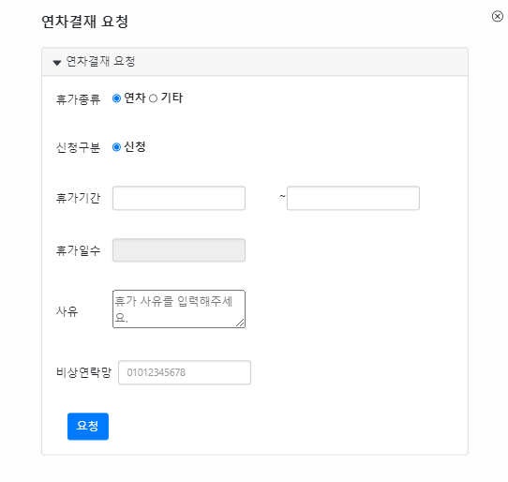
사용자지침서
기능Lv1 | 근태관리 | 기능Lv2 | 주 52시간 근무시간관리 | 기능Lv3 |  | 화면명 | 연차결재 요청
개요 | 연차 결재 요청
메뉴경로
근태관리 > 주 52시간 근무시간관리
Description
Event | 요청버튼 클릭
A | - 휴가종류, 신청구분, 휴가기간, 사유, 비상연락망을 입력하고 연차결재 요청을 한다. - 휴가종류, 신청구분, 휴가기간, 사유, 비상연락망 값의 필수체크를 한다.
A

Slide 9
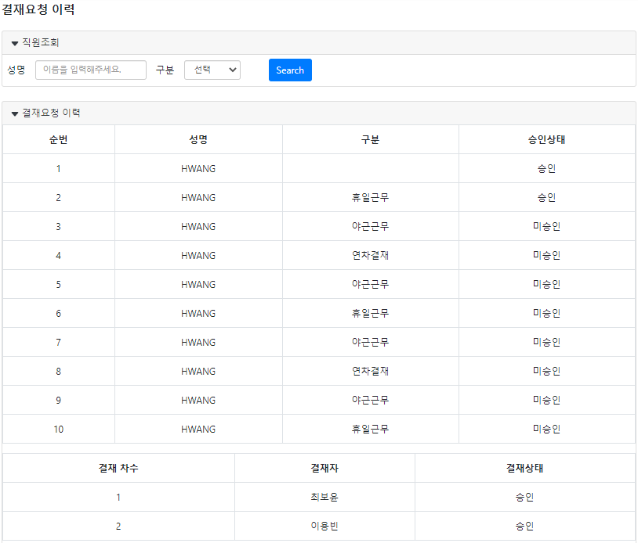
사용자지침서
기능Lv1 | 근태관리 | 기능Lv2 | 주 52시간 근무시간관리 | 기능Lv3 |  | 화면명 | 결재요청 이력
개요 | 연차 결재 요청
메뉴경로
근태관리 > 주 52시간 근무시간관리
Description
Event | Search 버튼 클릭
A | 직원조회 팝업 연동되어 직원명으로 직원 조회가 된다. 성명, 구분값으로 결재요청 이력을 조회한다.
Event | 결재요청 이력 그리드 선택
B | 결재 승인상태 상세 내역이 조회되어 C영역에 보여준다.
A
B
C

Slide 10
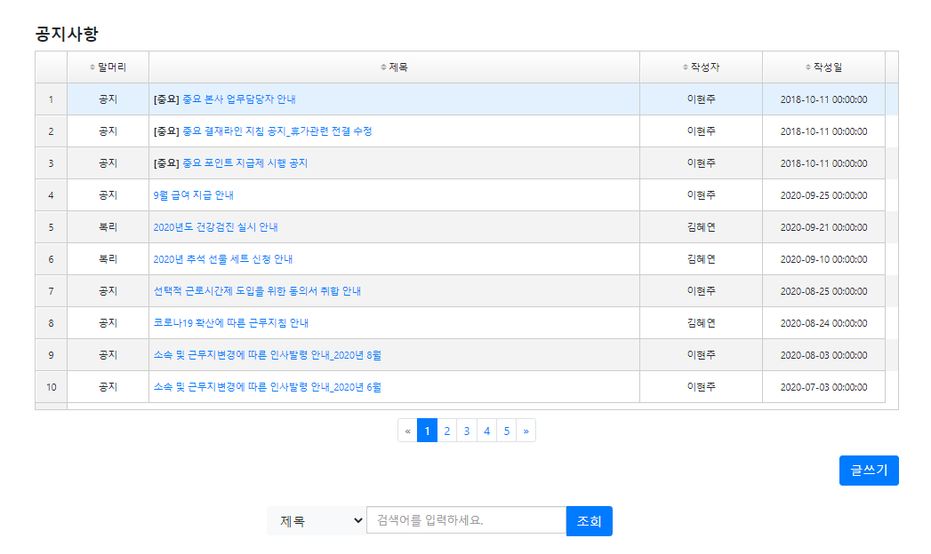
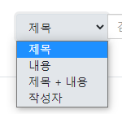
사용자지침서
기능Lv1 | 근태관리 | 기능Lv2 | 공지사항 | 기능Lv3 |  | 화면명 | 공지사항 목록
개요 | 공지사항을 조회, 등록하는 화면
메뉴경로
근태관리 > 공지사항
Description
화면 초기화 | 1. [공지사항 목록] Grid 조회 2. [공지사항 목록] Paging
Event | 공지사항 목록 클릭
A | [공지사항 목록] Grid Body Cell 클릭 시, 1. [제목] 컬럼 Cell 일 경우, - 해당 게시글 상세보기(noticeDtl) 화면으로 이동 [공지사항 목록] Grid Head Cell 클릭 시, 1. 선택한 Cell 열 기준 오름차순/내림차순 정렬
Event | 공지사항 목록 Paging 버튼 클릭
B | [공지사항 목록] Paging 클릭 시, 1. [페이지(숫자)] 버튼일 경우, - 해당 Page [공지사항 목록] Grid 조회 2. [<<], [>>] 버튼일 경우, - 현재 Page 기준 왼쪽, 오른쪽 Page [공지사항 목록] Grid 조회
Event | 조회 버튼 클릭
C | [조회] 버튼 클릭 시, 1. 조회 조건에 따라 [공지사항 목록] Grid 재조회
Event | 글쓰기 버튼 클릭
D | [글쓰기] 버튼 클릭 시, 1. 관리자 권한자가 아닐 경우, - “[안내] 글 작성 권한이 없습니다.” 2. 관리자 권한자일 경우, - 글쓰기(noticeDtl) 화면으로 이동
A
B
D
C

Slide 11
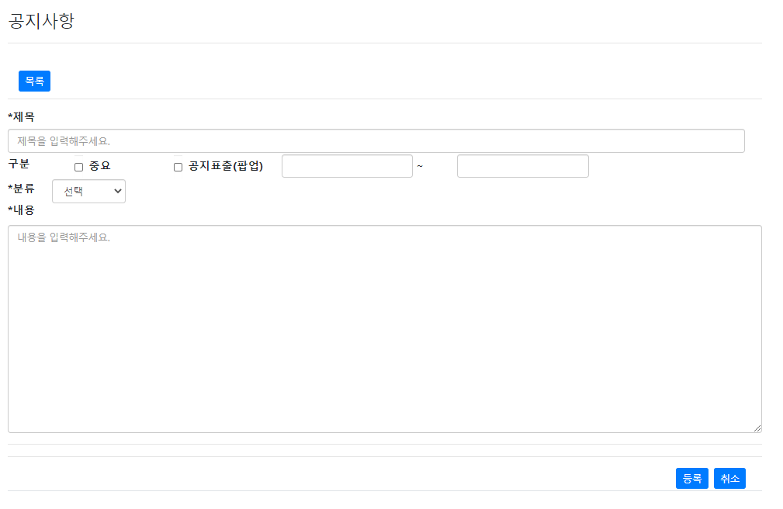
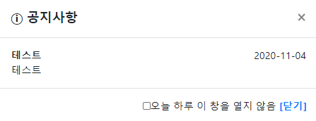
사용자지침서
기능Lv1 | 근태관리 | 기능Lv2 | 공지사항 | 기능Lv3 | 공지사항 상세 | 화면명 | 근무시간관리
개요 | 새 공지사항을 등록하기 위한 공지사항 등록 화면
메뉴경로
근태관리 > 공지사항 > 등록(관리자)
Description
Event | 목록버튼 크릭
A | 목록으로 이동하기 위한 버튼
Event | 등록버튼 클릭
B | 저장 버튼 클릭 이벤트 취소 버튼 클릭 이벤트 작성중인 내용 있을 시 확인 메세지 표출
C | 공지사항의 메인에서 맨 위 목록에 고정된다. (3개로 제한되어있음) 공지사항 메인화면에서 팝업으로 표출됨(C화면 참고) 체크 시 기존 표출건이 3건 이상이면 공지표출 지정 불가
A
B
C

Slide 12
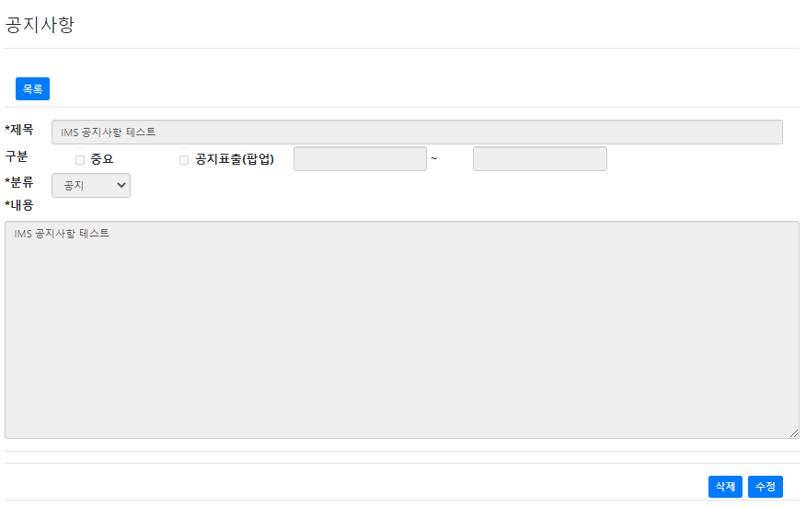
사용자지침서
기능Lv1 | 근태관리 | 기능Lv2 | 공지사항 | 기능Lv3 | 공지사항 상세 | 화면명 | 근무시간관리
개요 | (동일한 아이디의 관리자가) 작성한 공지사항을 상세조회 하였을 때의 화면
메뉴경로
근태관리 > 공지사항 > 공지글 클릭
Description
Event | 목록버튼 크릭
A | 목록으로 이동하기 위한 버튼
Event | 삭제 버튼 클릭
B | 작성자와 동일한 아이디로 로그인 시에만 삭제 가능
Event | 수정 버튼 클릭
B | 작성자와 동일한 아이디로 로그인 시에만 수정 가능
A
B

